Slide 1
Наш город Усть-Кут

Slide 2
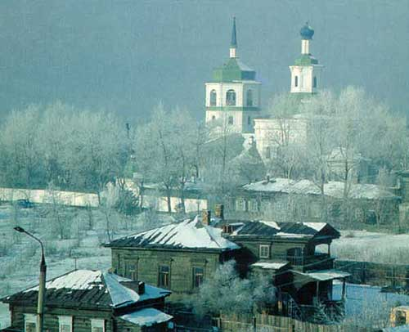
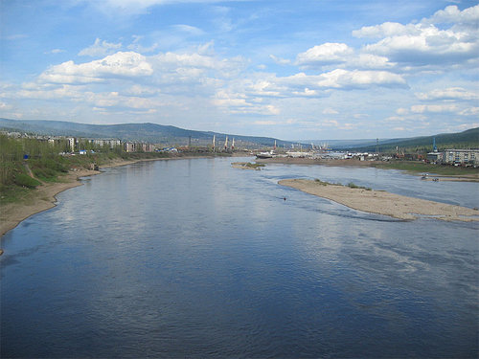
Город маленький - в прошлом острог, - Между сопок с шумящей тайгой Встал на стыке путей и дорог Над великой сибирской рекой.

Slide 3
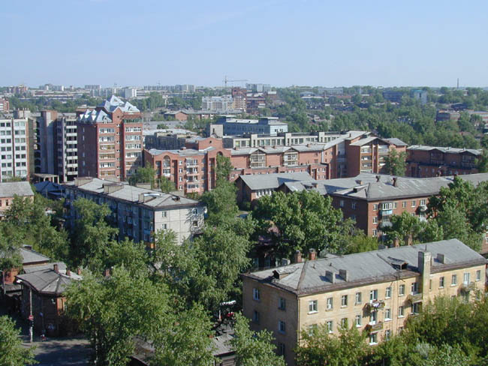
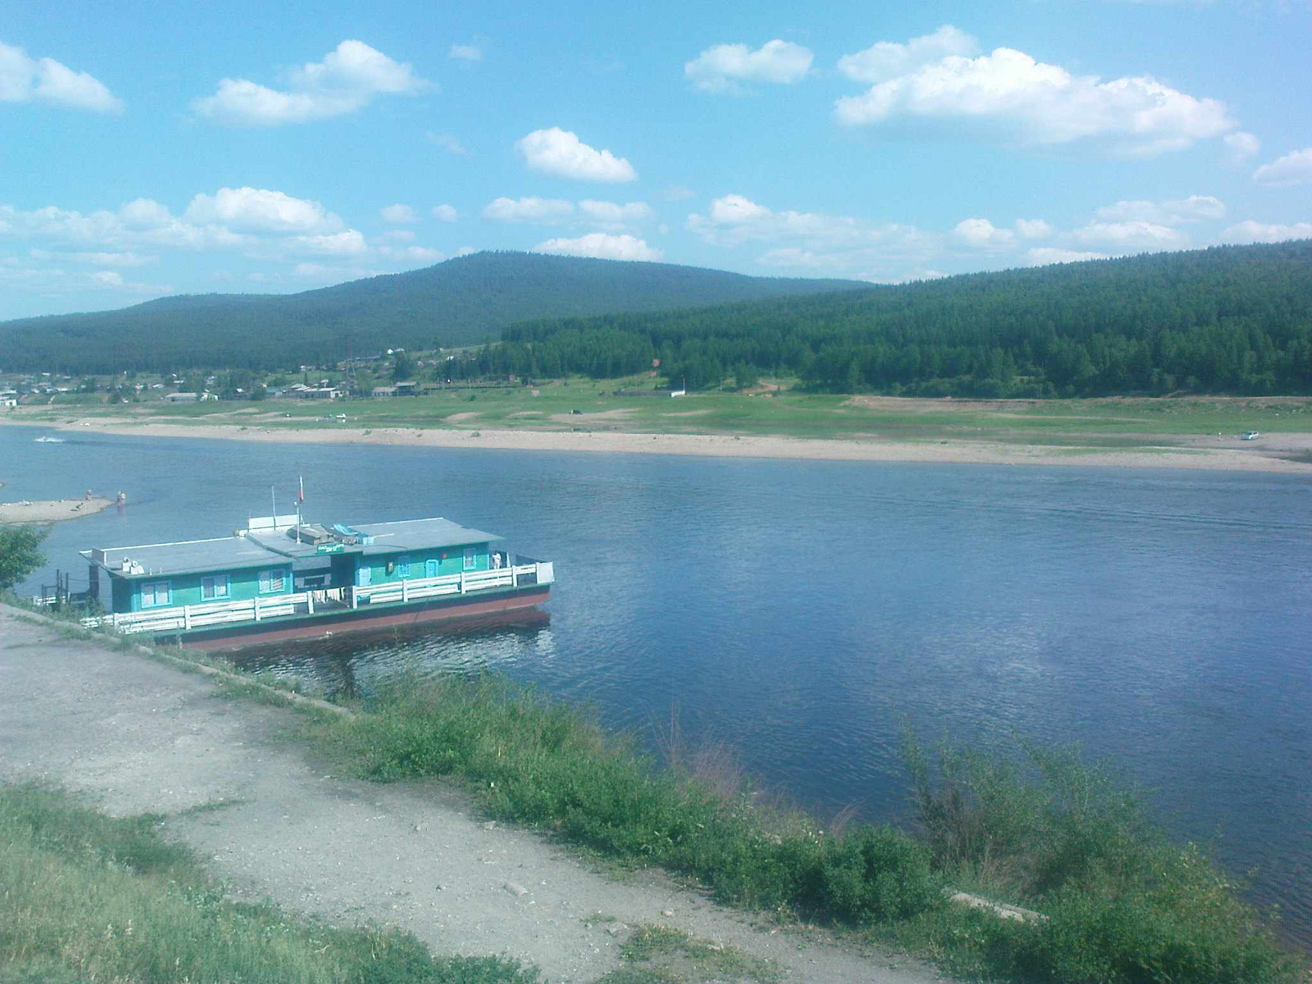
И живет наш Усть-Кут много лет Там, где в Лену впадает Кута. И милей, и родней сердцу нет Усть-Кута, Усть-Кута, Усть-Кута.

Slide 4
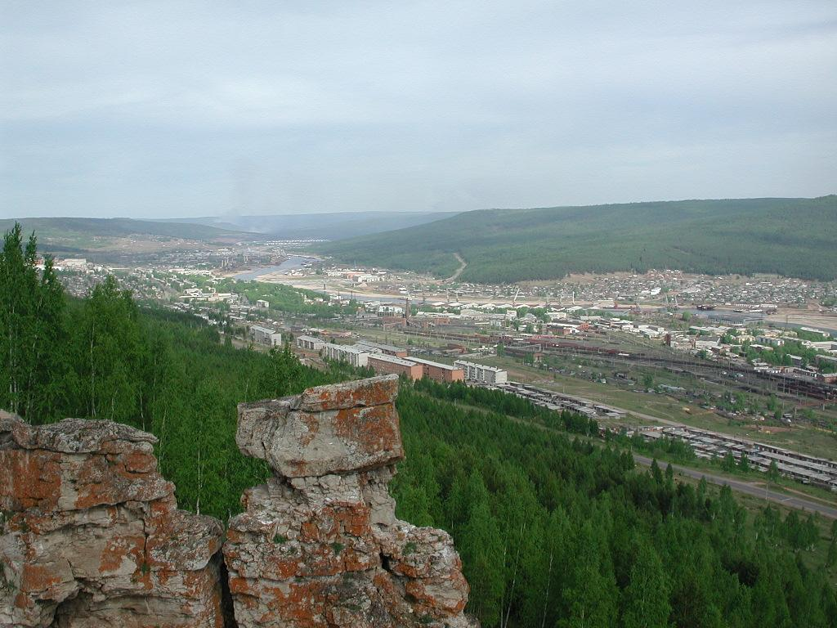
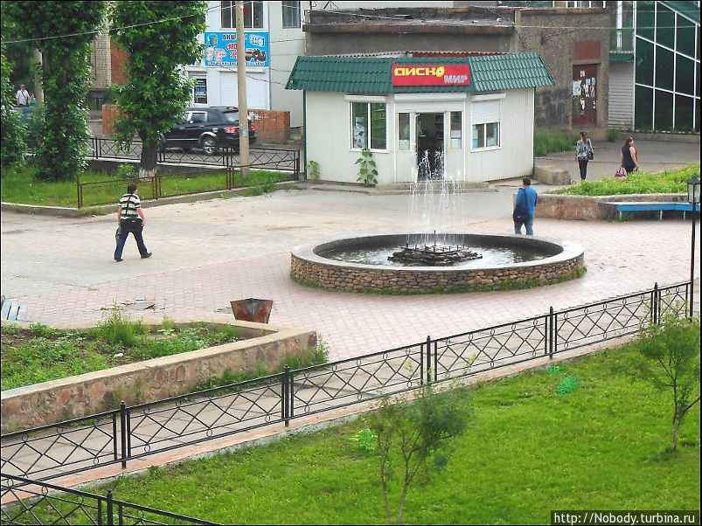
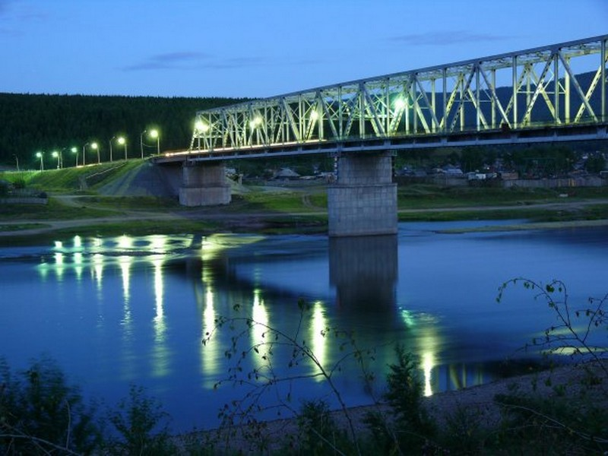
Незаметно промчались года... Край родной не узнать с высоты: Вдаль по рельсам бегут поезда, А над Леной нависли мосты.

Slide 5
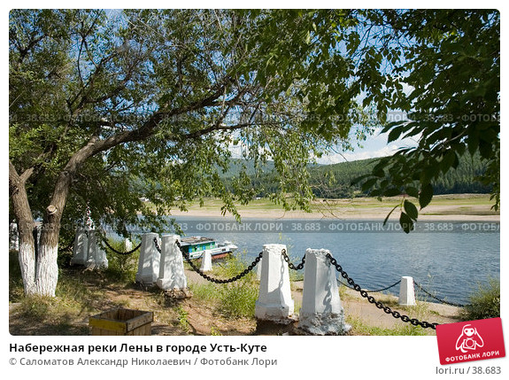
Здесь леса - и вблизи,и вдали, С древесиною разных пород. Но щедрее сибирской земли - Богатырский усть-кутский народ.

Slide 6
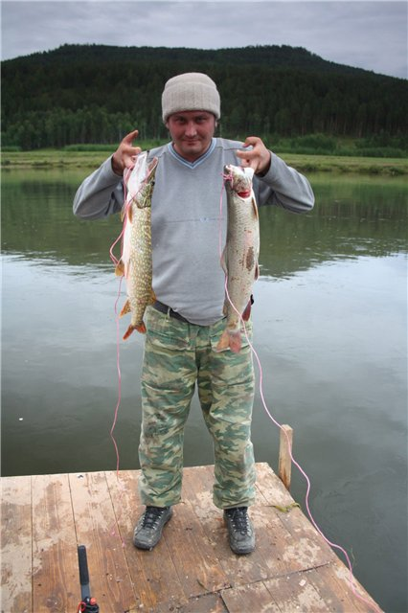
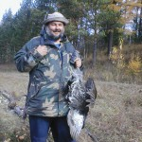
Промысел г.Усть-Кут

